Slide 1

Практика реализации процедуры независимой оценки квалификации для ГИП и ГАП.
Заместитель руководителя аппарата НОПРИЗ,
Председатель Комитета РСС по
развитию профессионального
образования и содействию
занятости в строительной отрасли
Н.А. Прокопьева

Slide 2




Стратегия развития строительной
отрасли и жилищно-коммунального хозяйства Российской Федерации на период до 2030 года с прогнозом до 2035 года
(распоряжение Правительства РФ от 31 октября 2022 г. № 3268-р)
«Стратегическая задача - реализовать потенциал строительного комплекса, что обеспечит
основу развития каждого региона и страны в целом»
Послание Президента Федеральному Собранию 21 февраля 2023 года:
«С учётом масштабных задач, стоящих перед страной, мы должны серьёзно обновить подходы к системе подготовки кадров, к научно-технологической политике.
Необходим синтез всего лучшего, что было в советской системе образования, и опыта последних десятилетий»
…
«За последние годы ощутимо вырос престиж, авторитет среднего профессионального образования. Спрос на выпускников техникумов и колледжей просто огромный, колоссальный»
2

Slide 3
Стратегия развития строительной
отрасли и жилищно-коммунального хозяйства Российской Федерации
на период до 2030 года с прогнозом до 2035 года
Совершенствование института саморегулирования
в строительной отрасли
Задачей является: использование потенциала саморегулирования для создания системы эффективного отбора профессиональных участников строительного рынка, повышения качества работ и услуг, обеспечения безопасности строительства объектов капитального строительства.
Предусмотрены следующие мероприятия:
- переход к независимой оценке квалификации специалистов, сведения о которых включаются в национальные реестры специалистов;
- формирование эффективного механизма соразмерной персональной ответственности главных инженеров проектов и главных архитекторов проектов, предусматривающего случаи исключения сведений о данных специалистах из национального реестра специалистов или отказа во включении сведений о них в данный реестр, связанные с привлечением таких специалистов к ответственности за нарушения градостроительного законодательства.
Результатами осуществления указанных мероприятий являются:
введена система добровольной предварительной квалификации;
повышен уровень качества выполняемых работ членами саморегулируемых организаций за счет усиления персональной ответственности главных инженеров проекта и главных архитекторов.
3

Slide 4
Резолюция «круглого стола» на тему
«Повышение качества проектирования», проведенного Комитетом Госдумы по строительству и ЖКХ от 21.03.2023
3. По данным ФАУ «Главгосэкспертиза России», каждый четвертый комплект проектной документации, поступающий на государственную экспертизу, содержит ошибки, которые могли бы привести к разрушению зданий, сооружений и гибели людей. Ведомство отмечает, что проектная документация, разработанная в рамках государственного (муниципального) заказа, характеризуется более низким качеством по сравнению с проектной документацией, разработанной в рамках коммерческого заказа.
4. Основными причинами существующих проблем в области архитектурно-строительного проектирования являются:
1) Недостаточный уровень квалификации специалистов застройщика или технического заказчика, формирующих договорную документацию на выполнение проектных и изыскательских работ, включая подготовку задания на проектирование объекта капитального строительства.
2) Недостаточный уровень компетенций и ресурсной обеспеченности организаций, осуществляющих работы по изысканиям и архитектурно-строительному проектированию, в том числе недостаточный уровень квалификации специалистов, обеспечивающих эти работы.
4

Slide 5
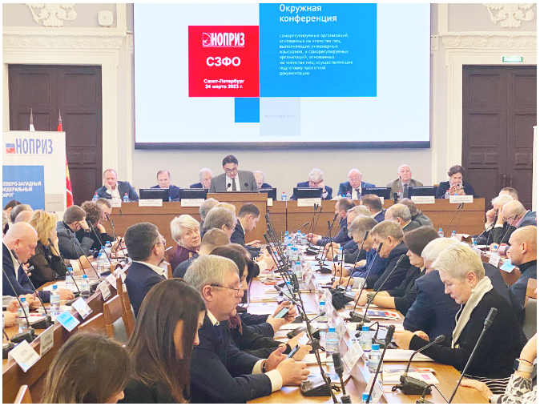

Соглашение между НОПРИЗ и Санкт-Петербургским архитектурно-строительным университетом (26.10.2021)
Предмет:
сотрудничество в области образования, науки и реализации совместных проектов/программ, направленных на распространение передового опыта в сфере строительства, повышение престижа и популяризации профессий в области инженерных изысканий, архитектурно-строительном проектировании.
5

Slide 6

Профессиональные стандарты НОПРИЗ
Всего 45 профессиональных стандарта:
Инженерные изыскания:
- Специалист по организации инженерных изысканий
Специалист в области инженерно-геодезических изысканий для градостроительной деятельности
Специалист в области инженерно-геологических изысканий для градостроительной деятельности
Специалист в области механики грунтов, геотехники и фундаментостроения
Проект Специалист по оценке технического состояния многоквартирных домов, их строительных конструкций для определения потребности в проведении капитального ремонта
Архитектура:
- Архитектор
- Архитектор – реставратор
- Ландшафтный архитектор
Архитектор – дизайнер
Проект Архитектор - градостроитель
Проектирование:
- Специалист по организации архитектурно-строительного
проектирования
- Специалист по проектированию уникальных зданий и сооружений
…
Экспертиза:
- Специалист в области экспертизы проектной документации и результатов инженерных изысканий
Информационное моделирование:
- Специалист в сфере информационного моделирования в строительстве
https:/spk.nopriz.ru
6

Slide 7
Градостроительный кодекс Российской Федерации
Статья 55.5-1 Градостроительного кодекса, часть 10:
4) не реже одного раза в пять лет прохождение в соответствии с Федеральным законом от 3 июля 2016 года N 238-ФЗ "О независимой оценке квалификации" независимой оценки квалификации физического лица, претендующего на осуществление профессиональной деятельности по организации выполнения работ по инженерным изысканиям, подготовке проектной документации, работ по строительству, реконструкции, капитальному ремонту, сносу объекта капитального строительства, на соответствие положениям профессионального стандарта, устанавливающего характеристики квалификации, необходимой работнику для осуществления указанного вида профессиональной деятельности, выполнения трудовых функций, должностных обязанностей, установленных настоящей статьей
…
7

Slide 8
Обязательные
профессиональные стандарты с 01.09.2022
Специалист по организации инженерных изысканий
(приказ Минтруда
России от 21.04.2022 № 227н)
ОТФ А. Организация инженерных изысканий для подготовки проектной документации, строительства, реконструкции объектов капитального строительства и линейных сооружений
(7 уровень квалификации)
Архитектор
(приказ Минтруда
России от 6.04.2022 № 202н)
ОТФ С. Руководство процессом архитектурно-строительного проектирования объектов капитального строительства и работами, связанными с их реализацией
(7 уровень квалификации)
Специалист по организации архитектурно-строительного проектирования
(приказ Минтруда
России от 21.04.2022 № 228н)
ОТФ А. Организация архитектурно-строительного проектирования объектов капитального строительства
(7 уровень квалификации)
Специалист по организации строительства
(приказ Минтруда
России от 21.04.2022 № 231н)
ОТФ С. Организация строительства объектов капитального строительства
(7 уровень квалификации)
8

Slide 9
Оценочные средства
Приказ Минтруда от 1 ноября 2016 года №601н
Профессиональный стандарт «Специалист по организации
архитектурно-строительного проектирования»
Главный инженер проекта (специалист по организации архитектурно-строительного проектирования)
(7 уровень квалификации)
ТЕОРИЯ
ПОРТФОЛИО
разработано 440 вопросов
10 критериев оценки
в тесте 50 вопросов
10 балльная шкала
90 минут
Доклад на 10-15 минут

для прохождения теста необходимо дать 36 правильных ответов

для защиты портфолио необходимо набрать не менее 70 баллов
9

Slide 10
Оценочные средства
Приказ Минтруда от 1 ноября 2016 года №601н
Профессиональный стандарт «Архитектор»
Профессиональный экзамен
Главный архитектор проекта (специалист по организации архитектурно-строительного проектирования) (7 уровень квалификации)
ТЕОРИЯ
ПОРТФОЛИО
разработано 85 вопросов
7 критериев оценки
в тесте 40 вопросов
10 балльная шкала
90 минут
Доклад на 10-15 минут

для прохождения теста необходимо дать 30 правильных ответов

для защиты портфолио необходимо набрать не менее 70 баллов
10

Slide 11
Оценочные средства
Приказ Минтруда от 1 ноября 2016 года №601н
Профессиональный стандарт
«Специалист по организации инженерных изысканий»
Профессиональный экзамен, квалификация:
Главный инженер проекта
(специалист по организации инженерных изысканий)
(7 уровень квалификации)
ПОРТФОЛИО
ТЕОРИЯ
6 критериев оценки
разработано 240 вопросов
1 балл – соответствие критерию
в тесте 50 вопросов
Доклад 10-15 минут
90 минут

для сдачи практики необходимо получить 5 баллов

для прохождения теста необходимо дать 36 правильных ответов
11

Slide 12
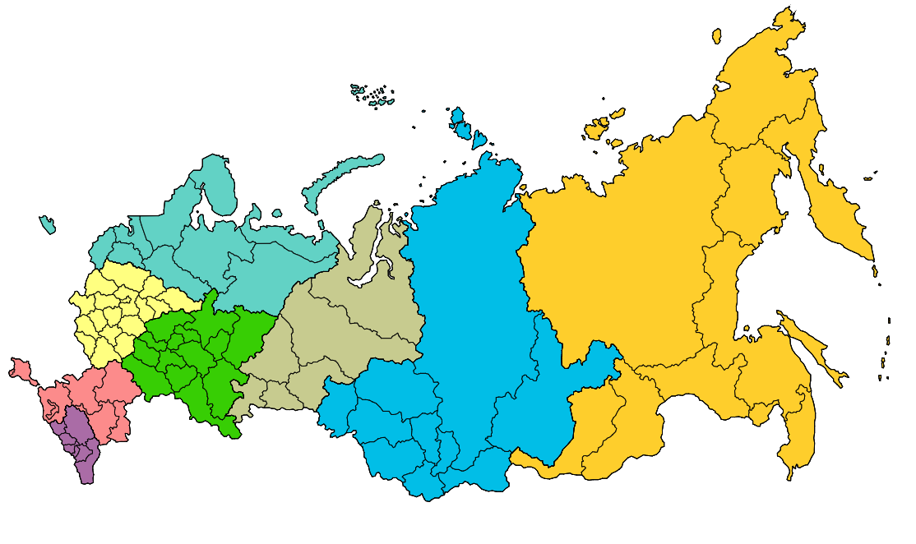
Независимая оценка квалификации
Минск 1
ДФО 5
СЗФО 12
МСК 32
ЦФО 20
УФО 7
ПФО 22
СКФО и ЮФО 11
СФО 9
По 120 адресам можно пройти независимую оценку квалификации:
Созданы 35 центра оценки квалификаций, 85 экзаменационных центров
12

Slide 13
г. Санкт-Петербург
1 | Ассоциация инженеров по отоплению, вентиляции, кондиционированию воздуха, теплоснабжению и строительной теплофизике «Северо-Западный Межрегиональный Центр Авок» | 197342, г. Санкт-Петербург, Сердобольская ул., д. 65 Литер «А», помещение 2-Н тел.: 8(812) 336-95-60 www.avoknw.ru, email: avoknw@avoknw.ru | Главный инженер проекта (специалист по организации архитектурно-строительного проектирования) (7 уровень квалификации)
 |  |  | Главный архитектор проекта (специалист по организации архитектурно-строительного проектирования) (7 уровень квалификации)
 |  |  | Главный инженер проекта (cпециалист по организации инженерных изысканий) (7 уровень квалификации)
2 | ООО «ЦОК «Балтийская строительная экспертиза» | 190020, г. Санкт-Петербург, ул. Бумажная, д.9, корпус 1, литер А, помещение № 11-Н тел.+7 (812) 309-54-60 email info@bse-center.ru https://bse-center.ru | Главный инженер проекта (специалист по организации архитектурно-строительного проектирования) (7 уровень квалификации)
3 | ООО ЦОК «ЭТАЛОНСТРОЙ» | 192012, г. Санкт-Петербург, ул. Запорожская, д. 27, корп. 2, литер А. тел. +7 (981) 719 5923 http://centr-qualif.ru, e-mail: expert-stroy-qas@mail.ru | Главный инженер проекта (специалист по организации архитектурно-строительного проектирования) (7 уровень квалификации)
 |  |  | Главный инженер проекта (cпециалист по организации инженерных изысканий) (7 уровень квалификации)
4 | «Союзпетрострой» | 191036,г. Санкт-Петербург, ул. Полтавская, д.5/29, оф.104 тел +7 (812) 748 5648 e-mail: info@spbssk.ru https://spbssk.ru | Главный инженер проекта (специалист по организации архитектурно-строительного проектирования) (7 уровень квалификации)
 |  |  | Главный инженер проекта (cпециалист по организации инженерных изысканий) (7 уровень квалификации)
 |  |  | Главный архитектор проекта (специалист по организации архитектурно-строительного проектирования) (7 уровень квалификации)
5 | Экзаменационный центр ООО «МЦОК «ТЕХНОПРОГРЕСС» | г. Санкт-Петербург, Московский пр-кт, д 97 литера А тел. +7 (495) 769-8900 email info@mcoktp.ru https://mcoktp.ru | Главный архитектор проекта (специалист по организации архитектурно-строительного проектирования) (7 уровень квалификации)
 |  |  | Главный инженер проекта (специалист по организации архитектурно-строительного проектирования) (7 уровень квалификации)
 |  |  | Главный инженер проекта (cпециалист по организации инженерных изысканий) (7 уровень квалификации)
6 | Экзаменационный центр АНО «ЦОК ПИР НГК» | 190005, г. Санкт-Петербург, вн.тер. г. Муниципальный округ Измайловское, ул. Егорова, д.18 литера А, помещ/офис 7Н/3, тел: +7 (969) 966-75-00 e-mail: info@tsokpir.ru https://ipsro.ru, https://izsro.ru | Главный инженер проекта (специалист по организации архитектурно-строительного проектирования) (7 уровень квалификации)
 |  |  | Главный инженер проекта (cпециалист по организации инженерных изысканий) (7 уровень квалификации)
 |  |  | Главный архитектор проекта (специалист по организации архитектурно-строительного проектирования) (7 уровень квалификации)
7 | Экзаменационный центр ООО «Строительный резерв» | 192029, г. Санкт-Петербург, ул. Бабушкина, д.3 тел. +7 (499) 113 38 09 e-mail: info@cok-rezerv.ru, https://cok-rezerv.ru | Главный архитектор проекта (специалист по организации архитектурно-строительного проектирования) (7 уровень квалификации)
 |  |  | Главный инженер проекта (специалист по организации архитектурно-строительного проектирования) (7 уровень квалификации)
 |  |  | Главный инженер проекта (специалист по организации инженерных изысканий) (7 уровень квалификации)
13

Slide 14
СЕВЕРО-ЗАПАДНЫЙ ФЕДЕРАЛЬНЫЙ ОКРУГ
1 | ООО «Центр оценки квалификаций «Арктический» | 163069, Архангельская область, г.о. Город Архангельск, г Архангельск, пр-кт Чумбарова-лучинского, д. 10, к. 1, тел. 8(8182) 42-12-12, электронный адрес: info@arctikcok.ru, www.arctikcok.ru | Главный инженер проекта (cпециалист по организации инженерных изысканий) (7 уровень квалификации)
 |  |  | Главный инженер проекта (специалист по организации архитектурно-строительного проектирования) (7 уровень квалификации)
2 | Экзаменационный центр ООО «Центр Оценки Квалификации» | 236022, Калининградская обл., г. Калининград, пер. Свободный, д.4. пом.II тел. +7 (499) 707-79-61 https://cok-1.ru, e-mail: info@cok-1.ru | Главный инженер проекта (специалист по организации архитектурно-строительного проектирования) (7 уровень квалификации)
 |  |  | Главный инженер проекта (специалист по организации инженерных изысканий) (7 уровень квалификации)
 |  |  | Главный архитектор проекта (специалист по организации архитектурно-строительного проектирования) (7 уровень квалификации)
3 | Экзаменационный центр ООО «Центр оценки квалификаций «Арктический» | 185011, Республика Карелия, г. Петрозаводск, ул. Белинского, д.7В 8(8182) 42-12-12, электронный адрес: info@arctikcok.ru, www.arctikcok.ru | Главный инженер проекта (cпециалист по организации инженерных изысканий) (7 уровень квалификации)
 |  |  | Главный инженер проекта (специалист по организации архитектурно-строительного проектирования) (7 уровень квалификации)
4 | Экзаменационный центр ООО «Центр оценки квалификаций «Арктический» | 183038, Мурманская область, г. Мурманск, проспект Ленина, д.43 тел.8(8182) 42-12-12, электронный адрес: info@arctikcok.ru, www.arctikcok.ru | Главный инженер проекта (cпециалист по организации инженерных изысканий) (7 уровень квалификации)
 |  |  | Главный инженер проекта (специалист по организации архитектурно-строительного проектирования) (7 уровень квалификации)
5 | Экзаменационный центр ООО «Центр оценки квалификаций «Арктический» | 160000, Вологодская область, г. Вологда, ул. Пушкинская, д.52 тел. 8(8182) 42-12-12, электронный адрес: info@arctikcok.ru, www.arctikcok.ru | Главный инженер проекта (cпециалист по организации инженерных изысканий) (7 уровень квалификации)
 |  |  | Главный инженер проекта (специалист по организации архитектурно-строительного проектирования) (7 уровень квалификации)
14

Slide 15
Определение необходимости прохождения независимой оценки квалификации
СРОК ВНЕСЕНИЯ СВЕДЕНИЙ О СПЕЦИАЛИСТЕ В НРС
до 31 августа 2022 г. (включительно)
с 01 сентября 2022 г.
Проверяем срок окончания удостоверения о повышении квалификации (УПК)
Специалист с 5-летним стажем обязан пройти НОК для внесения сведений о нем в НРС
Срок УПК истек до 01
сентября 2022 г.
Срок УПК истекает в период с 01 сентября по 31 декабря 2022 г.
Срок УПК истекает с 01 января 2023 г. и позднее
Специалист с 10-летним стажем обязан пройти НОК в течение 12 месяцев после внесения сведений о нем в НРС (Приказ № 529/пр), если включается в НРС до
31 декабря 2022 г. (включительно)
Специалист был обязан пройти повышение
квалификации. Если не
прошел до 01
сентября 2022 г., то обязан пройти НОК до 01 сентября 2023 г.
(отсрочка по Приказу
№ 529/пр)
Действует отсрочка прохождения НОК по Приказу № 529/пр
на 12 месяцев со дня окончания срока действия УПК
Специалист обязан проходить
НОК не реже 1 раза в 5 лет.
Согласно п. 5 Приложения № 5 к Приказу № 286/пр
непрохождение НОК не является основанием для
исключения сведений из НРС до истечения 5 лет со дня прохождения повышения
квалификации
15

Slide 16
Независимая оценка квалификации до 01.09.2023
Субъект | Количество специалистов в НРС | должны пройти НОК до 01.09.2023
Архангельская область | 656 | 403
Вологодская область | 1189 | 597
Калининградская область | 951 | 469
Республика Карелия | 487 | 2
Республика Коми | 632 | 1
Ленинградская область | 2863 | 1553
Мурманская область | 422 | 271
Ненецкий автономный округ | 44 | 22
Новгородская область | 599 | 271
Псковская область | 423 | 221
Санкт-Петербург | 14494 | 7907
Итого | 22760 | 11717
16

Slide 17
Прошли независимую оценку квалификации (26.06.2023)
Квалификации:
Положительно
Отрицательно
Главный архитектор проекта (специалист по организации архитектурно-строительного проектирования)
(7 уровень квалификации)
168
17
Главный инженер проекта (специалист по организации архитектурно-строительного проектирования)
(7 уровень квалификации)
1857
240
Главный инженер проекта (специалист по организации инженерных изысканий) (7 уровень квалификации)
549
73
Главный инженер проекта (специалист по организации строительства) (7 уровень квалификации)
10 428
3008
17

Slide 18
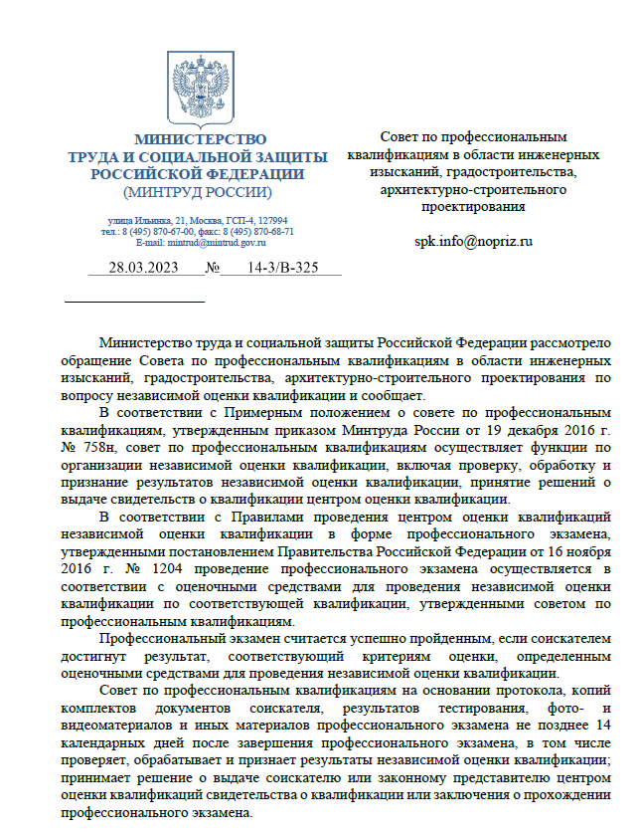
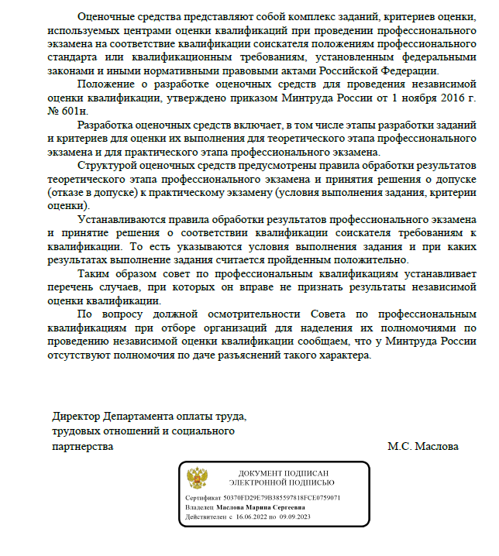
Позиция Минтруда России
(исх. 14-3/В-325 от 28.03.2023)
«…совет по профессиональным квалификациям устанавливает перечень случаев, при которых он вправе не признать результаты независимой
оценки квалификации.»
18

Slide 19
Регламент проведения независимой оценки квалификации
(редакция утверждена протоколом СПК от 10.03.2023 № 32)
…
10.4. Совет по профессиональным квалификациям имеет право принять решение о непризнании результатов независимой оценки квалификации по следующим основаниям:
- несоответствия документов, указанных в п. 5.1. настоящего Регламента, требованиям, установленным к соответствующей квалификации в Реестре;
выявление нарушений центром оценки квалификаций или соискателем правил проведения независимой оценки квалификаций, утвержденных постановлением Правительства Российской Федерации от 16.11.2016 № 1204;
Применение мер ответственности при нарушениях со стороны центров оценки квалификаций:
№ | Нарушение | Количество | Мера ответственности ЦОК
1 | Несоответствие деятельности ЦОК требованиям, установленным пунктом 3 приложения № 1 к Приказу №759н | Однократно | Прекращение полномочий ЦОК (пп. «а» п.11 Приложения №2 к Приказу №759н)
2 | Нарушение ЦОК правил, установленных ПП РФ №1204 | Однократно | Предупреждение о недопустимости повторного нарушения (пп. «б» п.11 Приложения №2 к Приказу №759н)
3 | Нарушение ЦОК правил, установленных ПП РФ №1204 | Однократно после отправления предупреждения о недопустимости повторного нарушения | Прекращение полномочий ЦОК (пп. «б» п.11 Приложения №2 к Приказу №759н)
4 | Представление ЦОК заведомо недостоверных сведений в ходе отбора и наделения его полномочиями по проведению независимой оценки квалификации, мониторинга осуществляемой им деятельности или контроля за ней | Однократно | Прекращение полномочий ЦОК (пп. «в» п.11 Приложения №2 к Приказу №759н)
19

Slide 20
Основные ошибки центров оценки квалификаций на этапе допуска соискателя к независимой оценке квалификации
Несоответствие документа о высшем образовании перечню направлений подготовки в области строительстве (приказ Минстрой России от 06.11.2020 № 672/пр).
Общий трудовой стаж работы по профессии, специальности или направлению подготовки в области строительства менее чем пять лет.
Стаж работы менее чем три года на инженерных должностях в организациях, выполняющих инженерные изыскания или осуществляющих подготовку проектной документации (для специалистов по организации инженерных изысканий или организации архитектурно-строительного проектирования).
Ненадлежащим образом заверенные документы соискателя.
Отсутствие документа о нострификации или легализации документа о высшем образовании физического лица, полученного в иностранном государстве (если необходимо).
20

Slide 21
Основные ошибки центров оценки квалификаций на этапе проведения независимой оценки квалификации
1. Использование соискателями справочной информации и электронных устройств при сдаче теоретического этапа экзамена.
2. Отсутствие экспертов центра оценки квалификаций в кадре с внешних видеокамер.
3. Отсутствие видеозаписей с внешних камер.
4. Сдача экзаменов через удаленное подключение к компьютеру соискателя другим лицом.
5. Защита портфолио представляет формальное зачитывание информации с бумаги и отсутствие собеседования с экспертной комиссией по материалам представленного портфолио.
21

Slide 22
Основные ошибки центров оценки квалификаций на этапе передачи результатов в Совет по профессиональным квалификациям
Нарушение срока передачи результатов независимой оценки квалификации в Совет по профессиональным квалификациям (больше 7 календарных дней).
Отсутствие подписей экспертов центра оценки квалификаций в протоколе заседания экспертной комиссии центра оценки квалификаций.
Подмена соискателя на профессиональном экзамене.
Несоответствие портфолио требованиям, установленным в оценочных средствах.
Предоставление одинаковых портфолио на разных соискателей и разные квалификации.
Присвоение соискателем чужих результатов профессиональной деятельности (в портфолио).
Выявление поддельного диплома о высшем образовании соискателя, путем обращения в высшее учебное заведение.
Выявление факта подделки трудовых книжек соискателей.
22

Slide 23
Планы 2023
Внесение изменений в Регламент проведения независимой оценки квалификации оснований для проведения выездных экзаменов для лиц с ограниченными возможностями здоровья и инвалидами первой группы.
Актуализация оценочных средств по квалификациям Главный инженер проекта (специалист по организации инженерных изысканий) (7 уровень квалификации), Главный инженер проекта (специалист по организации архитектурно-строительного проектирования) (7 уровень квалификации), Главный архитектор проекта (специалист по организации архитектурно-строительного проектирования) (7 уровень квалификации).
На 30 июня запланировано рассмотрение на заседании СПК оценочного средства по квалификации Главный инженер проекта (специалист по организации инженерных изысканий) (7 уровень квалификации).
23

Slide 24
СПАСИБО ЗА ВНИМАНИЕ!
Заместитель руководителя аппарата НОПРИЗ
председатель Комитета Российского Союза строителей
по развитию профессионального образования и
содействию занятости в строительной отрасли
Н.А. Прокопьева
e-mail: n.prokopeva@nopriz.ru
сайт НОПРИЗ: http://nopriz.ru
Сайт СПК: http://spk.nopriz.ru

